Slide 1
1
2
$$∠1+ ∠ 2=180° как смежные$$

Slide 2
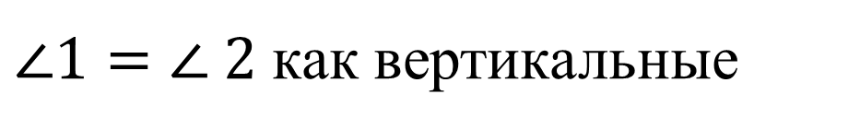
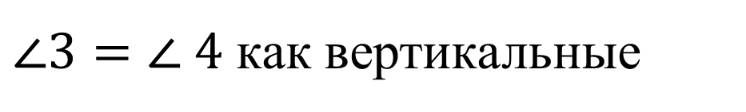
1
3
4
2
$∠3=∠ 4$ как вертикальные
$∠1=∠ 2$ как вертикальные

Slide 3
О
С
А
D
В
Е
М
Р
N

Slide 5
Первый признак равенства треугольников

Slide 6


Slide 7
А
Е
1
С
2
В
D

Slide 8
Е
С
1
2
К
D

Slide 9
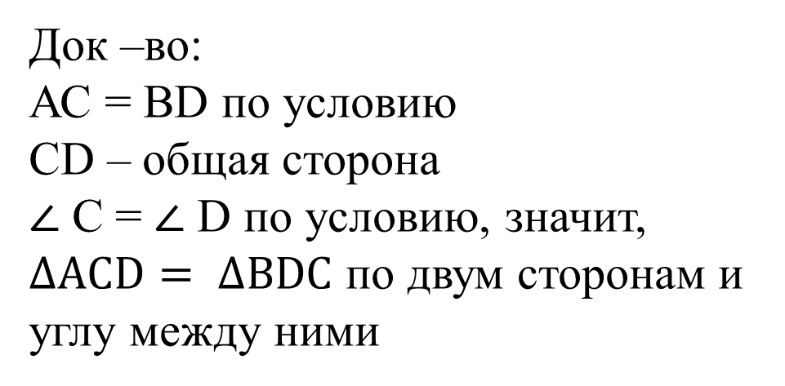
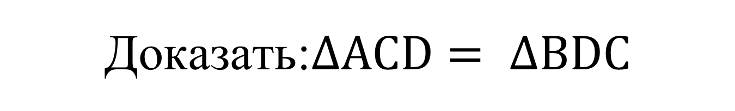
Доказать:$∆АСD= ∆ВDС$
А
В
С
D
Док –во:
АС = ВD по условию
СD – общая сторона
$∠$ С = $∠$ D по условию, значит,
$∆АСD= ∆ВDС$ по двум сторонам и углу между ними

Slide 10
Облако «тегов»
сегодня я узнал…
было интересно…
было трудно…
я понял, что…
теперь я могу…
я почувствовал, что…
я приобрел…
я научился…
у меня получилось …
я смог…
я попробую…
меня удивило…
урок дал мне для жизни…
мне захотелось…

Slide 11
Д.З.
п.15 № 93

